Slide 1
2. Irti vanhasta
Tietoisku: Aleksanteri II:n aikakauden uudistukset
Forum Historia
3

Slide 2
Ongelmia Suomessa 1800-luvun puolivälissä
Aleksanteri II:n valtakauden (1855–1881) alussa Suomessa oli edelleen käytössä pääasiassa autonomian alun aikaiset lait.
1700-luvun Ruotsissa laaditut lait olivat aikanaan edistyksellisiä, mutta ne jäivät jälkeen ja hidastivat Suomen kehittämistä 1800-luvun puolivälissä.
Teollistuminen ei edennyt, koska taloutta säädeltiin ja rajoitettiin merkantilististen oppien mukaisesti. Esimerkiksi sahojen ja yritysten perustaminen oli luvanvaraista, eikä kansalaisilla ollut vapautta muuttaa työn perässä.
Suomen kehittämisen tarpeet tulivat ilmi etenkin nälkävuosien
1866–1868 aikana.

Slide 3
Aleksanteri II:n aikakauden uudistukset
Valtiopäivät kokoontuivat säännöllisesti, minkä seurauksena lakeja päivitettiin.
Kunnallisuudistus: maaseudulle perustettiin 500 kuntaa ja köyhäinhuolto siirrettiin kirkolta kunnille.
Kansakouluasetus: kansakouluja perustettiin kaupunkeihin ja joihinkin maalaiskuntiin.
Höyrysahojen perustamista helpotettiin; teollistuminen käynnistyi.
Muuttovapaus ja osakeyhtiölaki: tehtaiden toimintaedellytykset paranivat, kun osakeyhtiölaki helpotti yhtiön perustamista ja työvoiman saatavuus parani.

Slide 4
Aleksanteri II:n aikakauden uudistukset
Suomen kieli sai virallisen aseman. Tämä mahdollisti suomenkielisen virkamiehistön ja suomen kielen kehittämisen.
Elinkeinovapaus, kaupan vapauttaminen ja liikenneverkkojen kehittäminen johtivat kauppojen perustamiseen, taloudellisen toiminnan vilkastumiseen ja viennin kasvuun.
Rautateitä ja Saimaan kanava rakennettiin. Liikkuminen ja kaupankäynti helpottuivat.

Slide 5
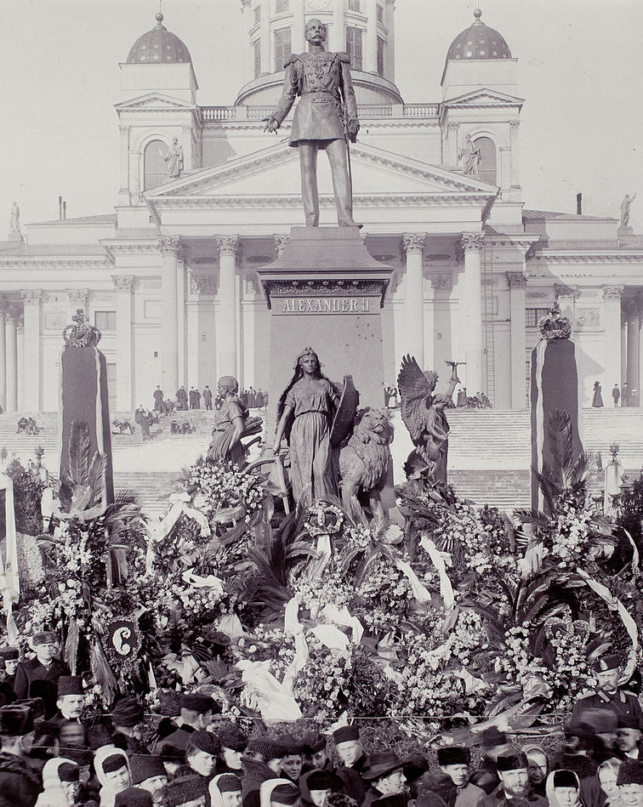
Aleksanteri II:n patsas
Aleksanteri kehitti sekä Venäjää että Suomea. Häntä pidetään ”vapauttajatsaarina” ja Suomelle myötämielisenä Venäjän keisarina.
Aleksanteri II pystytettiin patsas Helsingin Senaatintorille vuonna 1894.
Venäläistämiskaudella patsaasta tuli venäläisvastaisten mielenilmausten pitopaikka.
Kuvassa patsas on kukitettuna keisarin kuolinpäivän vuosipäivänä 13.3.1899, jolloin suomalaiset kokoontuivat vastustamaan helmikuun manifestia.
Kuva: K. E. Ståhlberg (1899) / SLS

